Slide 1
Уральское отделение Российской академии наук Институт геофизики имени Ю.П. Булашевича
Анализ распределения сейсмических событий на Урале за 2007-2012 гг. по данным станции "Арти"
м.н.с. Косоротова Е.А.
м.н.с. Курданова А.А.
Пермь
2023

Slide 2
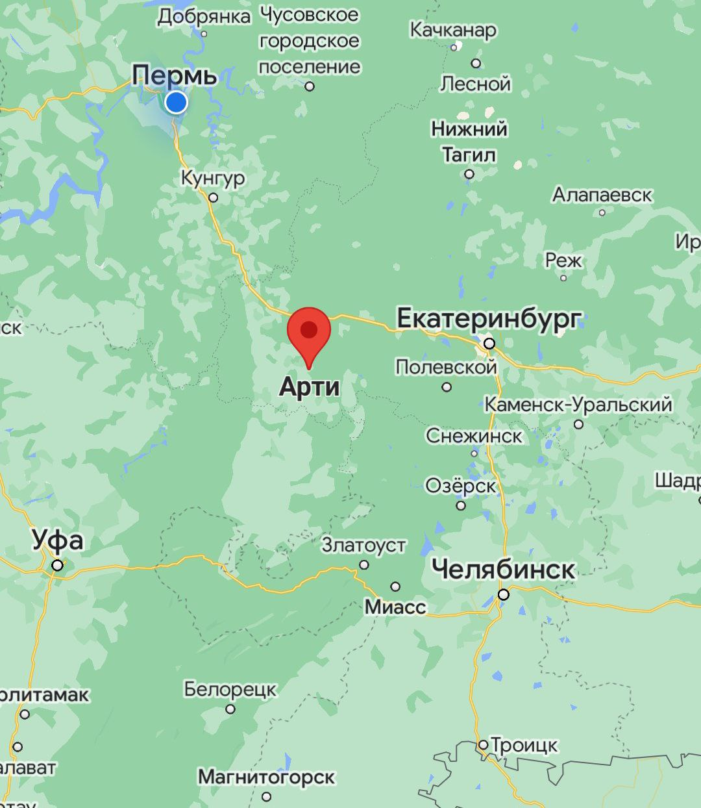
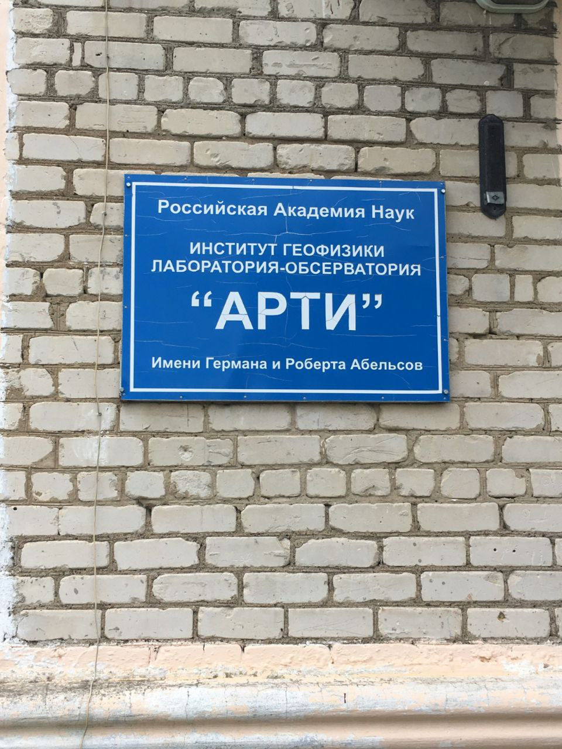

Slide 3
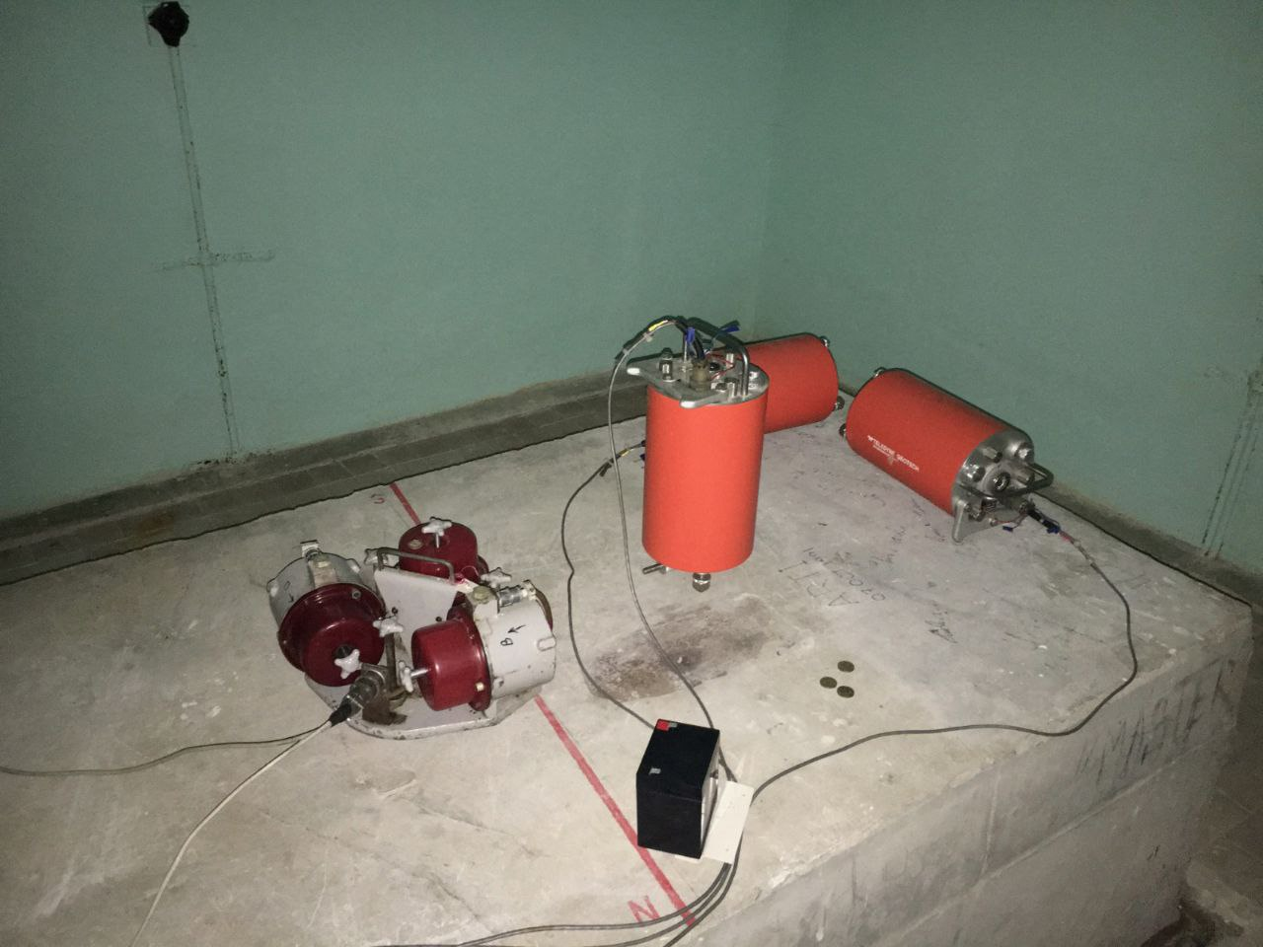
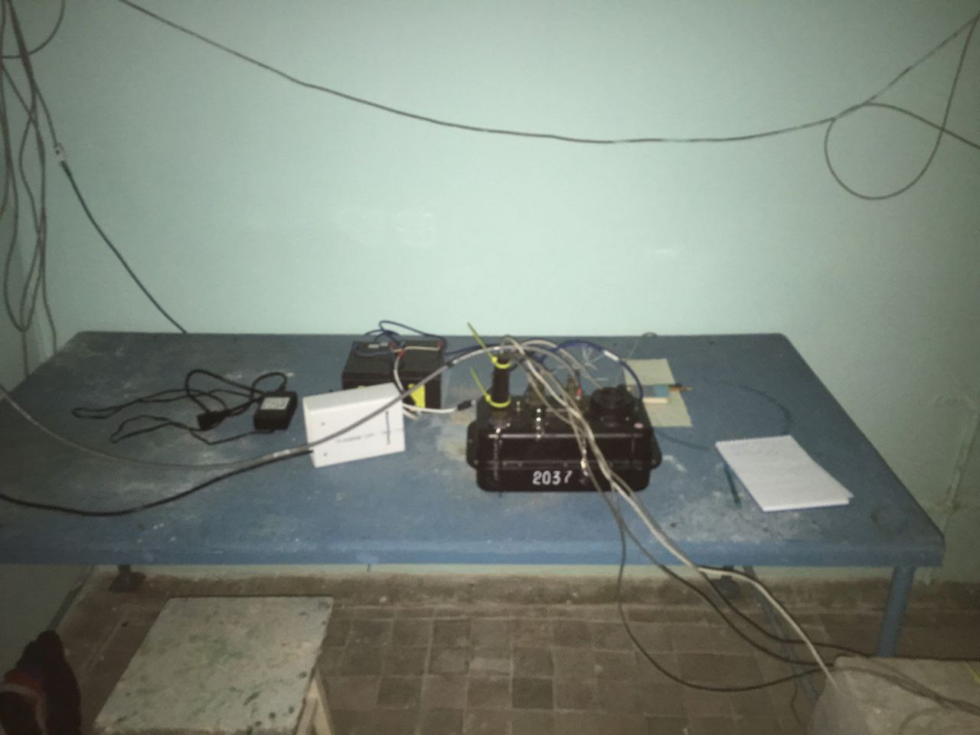
Низкочастотный трёхканальный сейсмоприёмник СК-1П и сейсмометры GS-13
Цифровой регистратор REFTEK DAS-130

Slide 4
Гистограмма распределения количества местных и близких сейсмических событий, зарегистрированных станцией «Арти», по дням недели за 2007-2012 гг.

Slide 5
Диаграмма распределения количества местных и близких сейсмических событий, зарегистрированных станцией «Арти», по времени суток (часы по Гринвичу) за 2007-2012 гг.

Slide 6
Гистограмма распределения сейсмических событий по величине t (S-P) по данным станции «Арти» за 2007-2012 гг.

Slide 7
Карта распределения сейсмических событий по данным одной станции «Арти», с указанием магнитуды по длительности записи Md

Slide 8
Выводы
Станция ежегодно регистрировала от 383 до 863 сейсмических событий в диапазоне эпицентральных расстояний 40-290 км.
События имеют магнитуду по длительности записи от 1,0 до 2,0 и происходили, в основном, в рабочие дни недели и в светлое время суток.
События на карте, которые по координатам положения эпицентра выделяются из общей массы распределения событий и находятся вдали от источников, необходимо подвергать детальной обработке на предмет выявления причин появления этих событий в общем числе.
Для более детального изучения техногенной сейсмичности необходимо организовать дополнительные точки наблюдения за сейсмической обстановкой в регионе.

Slide 9
Уральское отделение Российской академии наук Институт геофизики имени Ю.П. Булашевича Лаборатория сейсмометрии
СПАСИБО ЗА ВНИМАНИЕ!
Наши контакты:
620016, г. Екатеринбург, ул. Амундсена, д. 100,
тел.: +7 (953) 8270121 (Косоротова Е.А), e-mail: kosorotiha30@gmail.com
тел.: +7 (953) 0099842 (Курданова А.А.), e-mail: a.truuuuman@gmail.com

